Slide 1
FY2: Fysiikka, ympäristö ja yhteiskunta
FM Jani Tuovinen

Slide 2
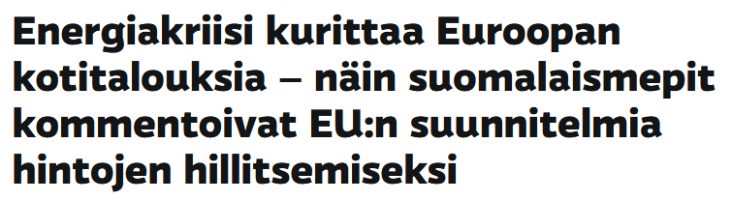
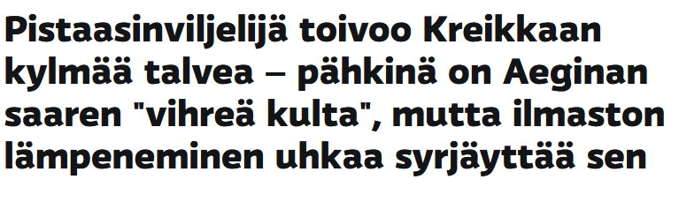
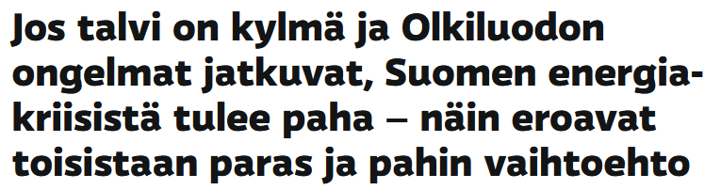
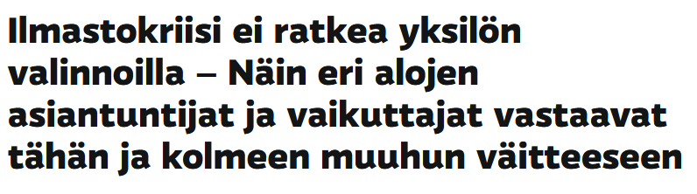
Ilmastokriisi, energiakriisi, ruokakriisi….?!

Slide 3

Ilmaston muutos, kasvihuoneilmiö ja energia
https://yle.fi/uutiset/3-5965700

Slide 4
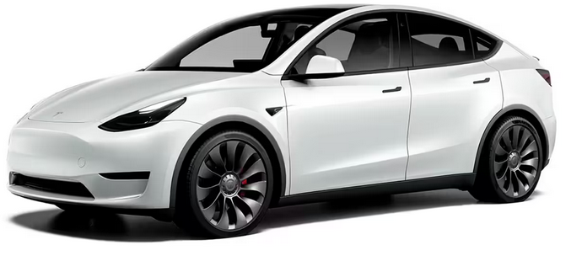
Energia ei häviä, vaan muuttaa muotoa
Energia ”huononee”
Alkutilanne
Lopputilanne
Sähköauton akun kemiallinen energia
Lämpöenergia
Virtapiirin sähkövirta
Liike-energia
Lähde

Slide 5
Tehtäviä
1-5
1-6
1-10
1-12

Slide 6
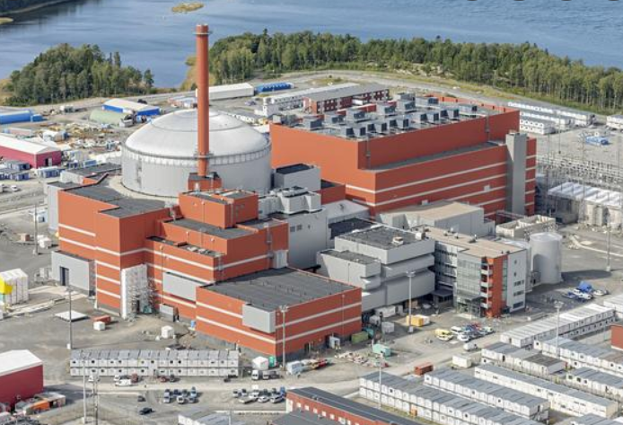
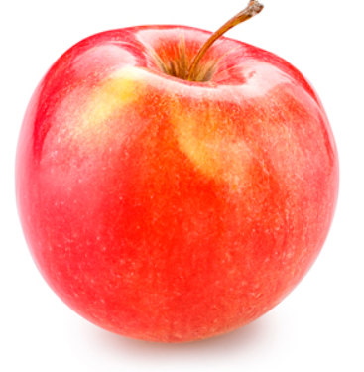
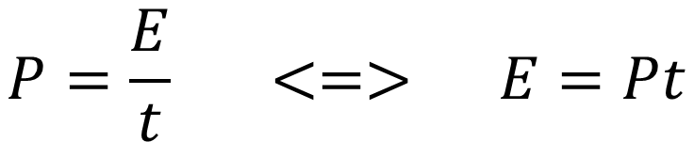
Teho ja energia
$$P=\frac{E}{t} <=> E=Pt$$
E = Energia
P = Teho
T = aika
Tehon yksikkö on watti (W) ja energian joule (J). Energialle käytetään myös muita yleisiä yksikköjä kunten kWh (sähköenergia) ja kcal (ruoan sisältämä energia)
Lähde
Lähde

Slide 7
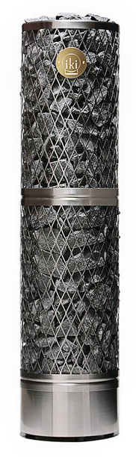
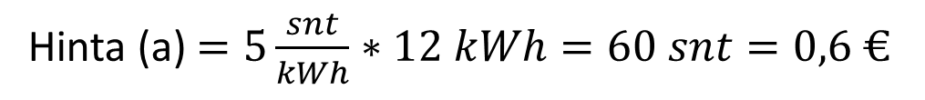
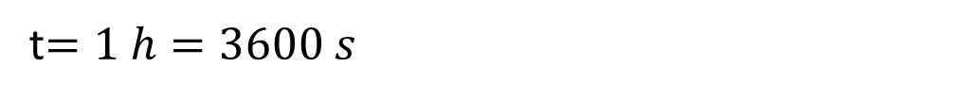
Laskuesimerkki
Kuinka paljon maksaa 12 kW sähkökiukaan käyttö tunnin ajan, kun sähkön hinta on
5 snt/kWh
30 snt/kWh
$$P=12 kW=12 000 W$$
HUOM! Nyt pitää käyttää yksiköitä kW ja h!
t$=1 h=3600 s$
$$E=Pt=12 kW ∗1 h=12 kWh$$
Hinta (a) $=5\frac{snt}{kWh}∗12 kWh=60 snt=0,6 €$
Hinta (b) $=30\frac{snt}{kWh}∗12 kWh=360 snt=3,6 €$
Lähde

Slide 8
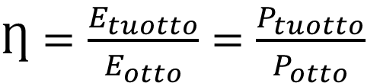
Hyötysuhde, ƞ
Alkutilanne
Lopputilanne
Koneen ottoenergia
E_{otto}
Hukkaenergia
E_{hukka}
Koneen työ
Koneen tuottoenergia
E_{tuotto}
$Ƞ=\frac{E_{tuotto}}{E_{otto}}=\frac{P_{tuotto}}{P_{otto}}$
Alkutilanne
Lopputilanne
Koneen ottoteho
P_{otto}
Hukkateho
P_{hukka}
Koneen työ
Koneen tuottoteho
P_{tuotto}

Slide 9
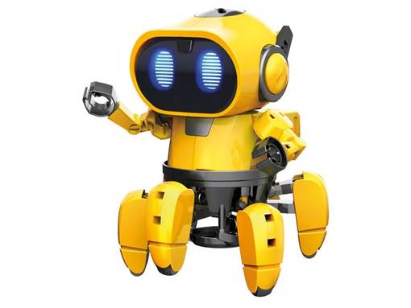
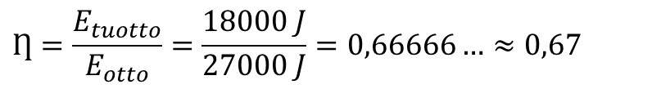
Laskuesimerkki
Kone tekee 18 kJ työn ja käyttää sähköenergiaa 27 kJ. Laske
Koneen hyötysuhde
Hukkaenergia jouleina ja prosentteina
$$E_{otto}=27 kJ=27000 J$$
$$E_{tuotto}=18 kJ=18000 J$$
$$Ƞ=\frac{E_{tuotto}}{E_{otto}}=\frac{18000 J}{27000 J}=0,66666…≈0,67$$
$$E_{hukka}=E_{otto}−E_{tuotto}=27000 J−18000 J=9000 J$$
$$E_{hukka}\left(\%\right)=\left(1−0,67\right)∗100\%=33\%$$
Lähde

Slide 10
Tehtäviä
1-7
1-8
1-9
1-11
1-13
1-19
1-20

Slide 11
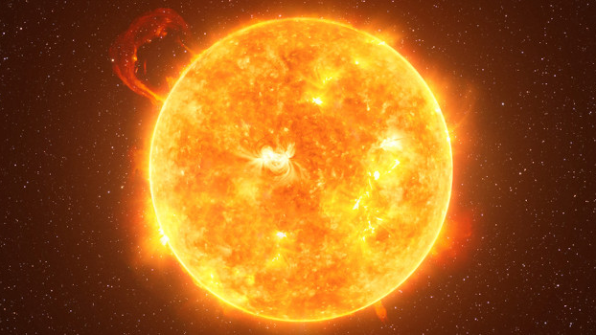
Mistä energia tulee?
Lähde

Slide 12
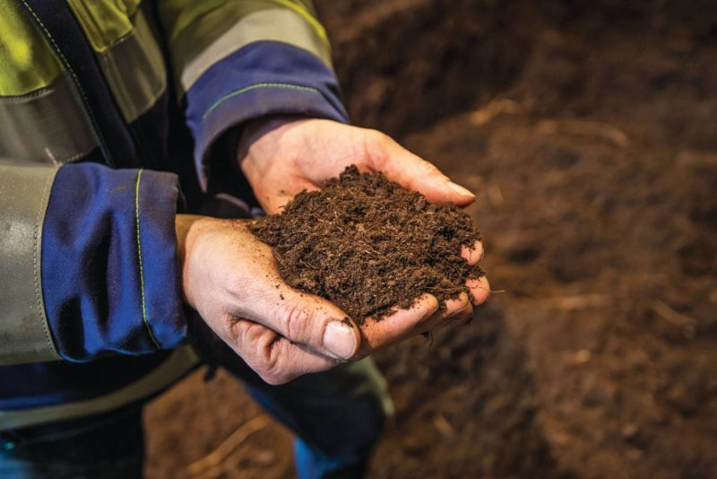
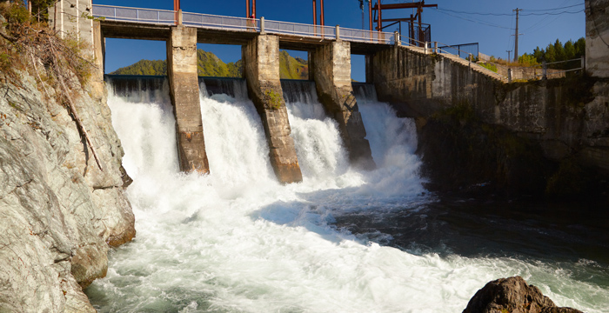
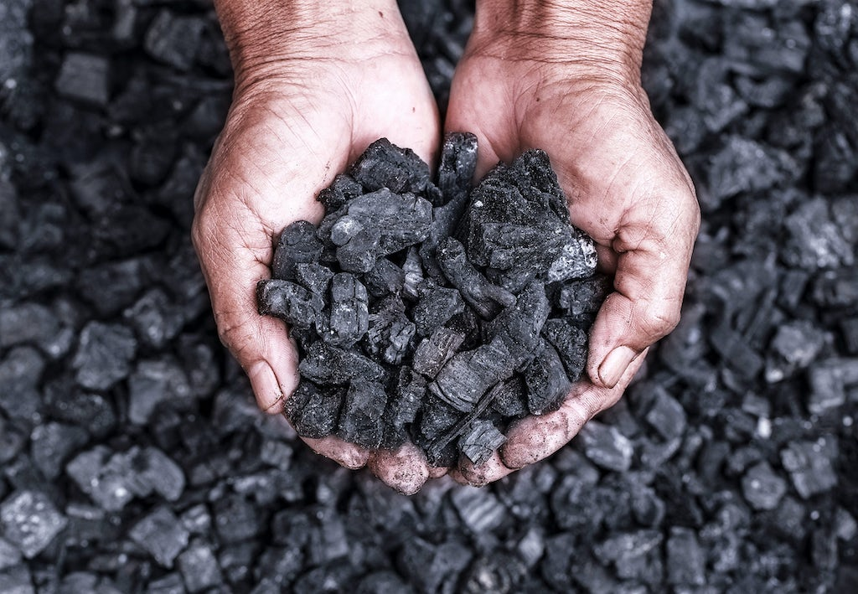
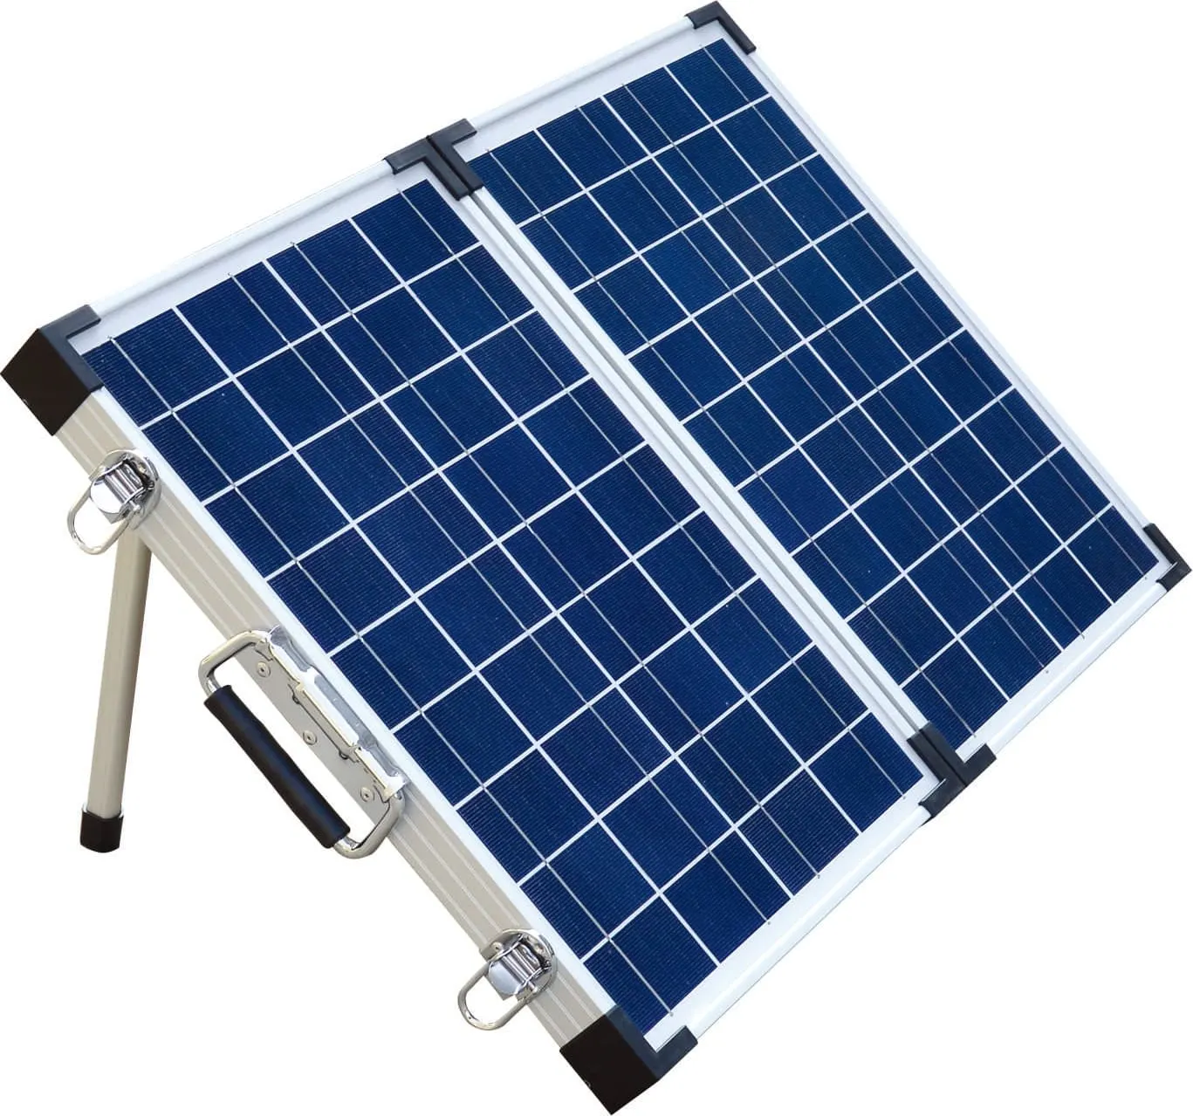
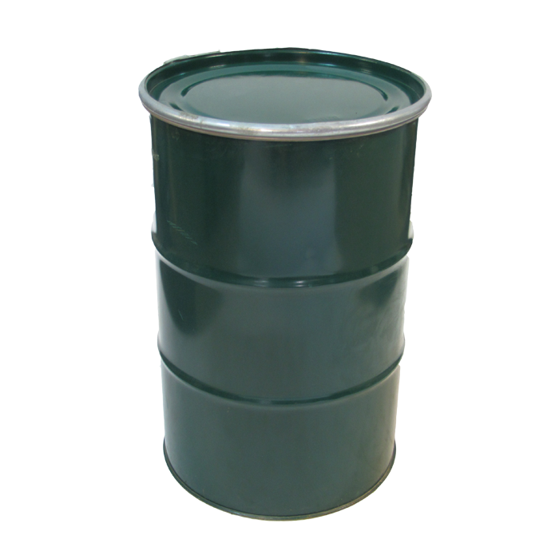
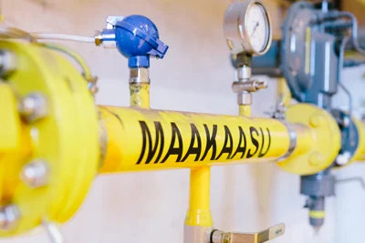
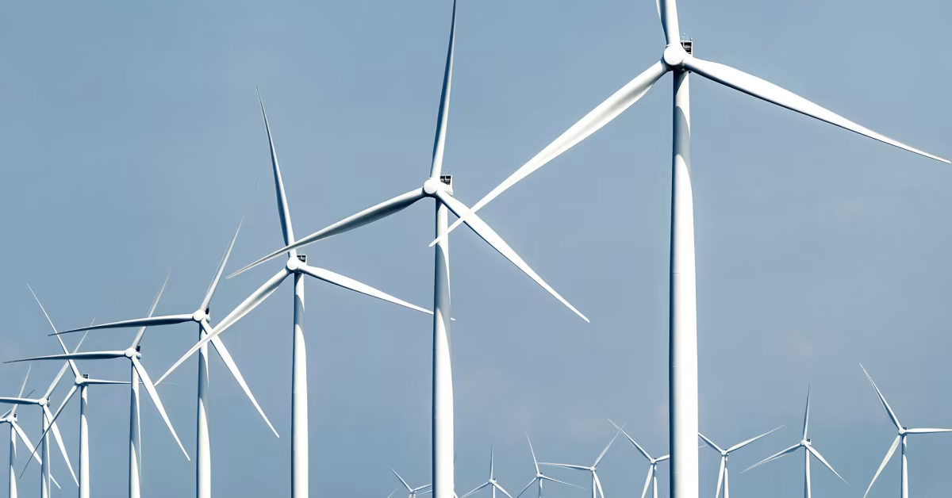
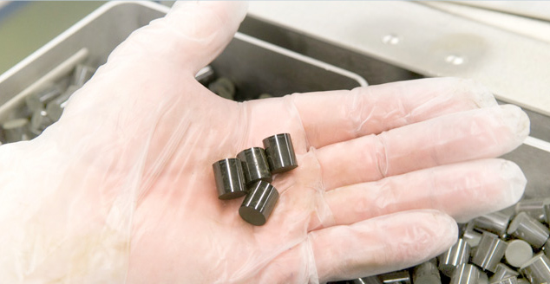
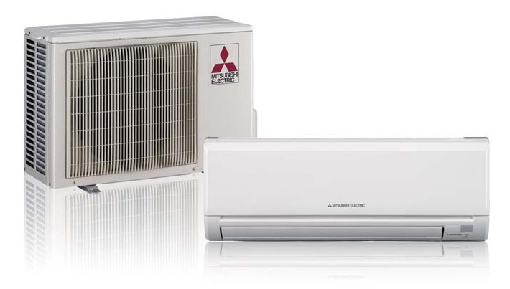
Uusiutuvat energianlähteet
Uusiutumattomat energianlähteet
Lähde
Lähde
Lähde
Lähde
Lähde
Lähde
Lähde
Lähde
Lähde

Slide 13
Energiaa jalostetaan
Alkutilanne
Lopputilanne
Primäärienergia
Hukkaenergia
Voimalaitos/jalostamo
Sekundäärienergia
Esimerkiksi:
Öljyn jalostaminen bensiiniksi
Veden liike-energia muuntaminen sähköenergiaksi
Kivihiilen kemiallisen energia muuttaminen lämpöenergiaksi

Slide 14
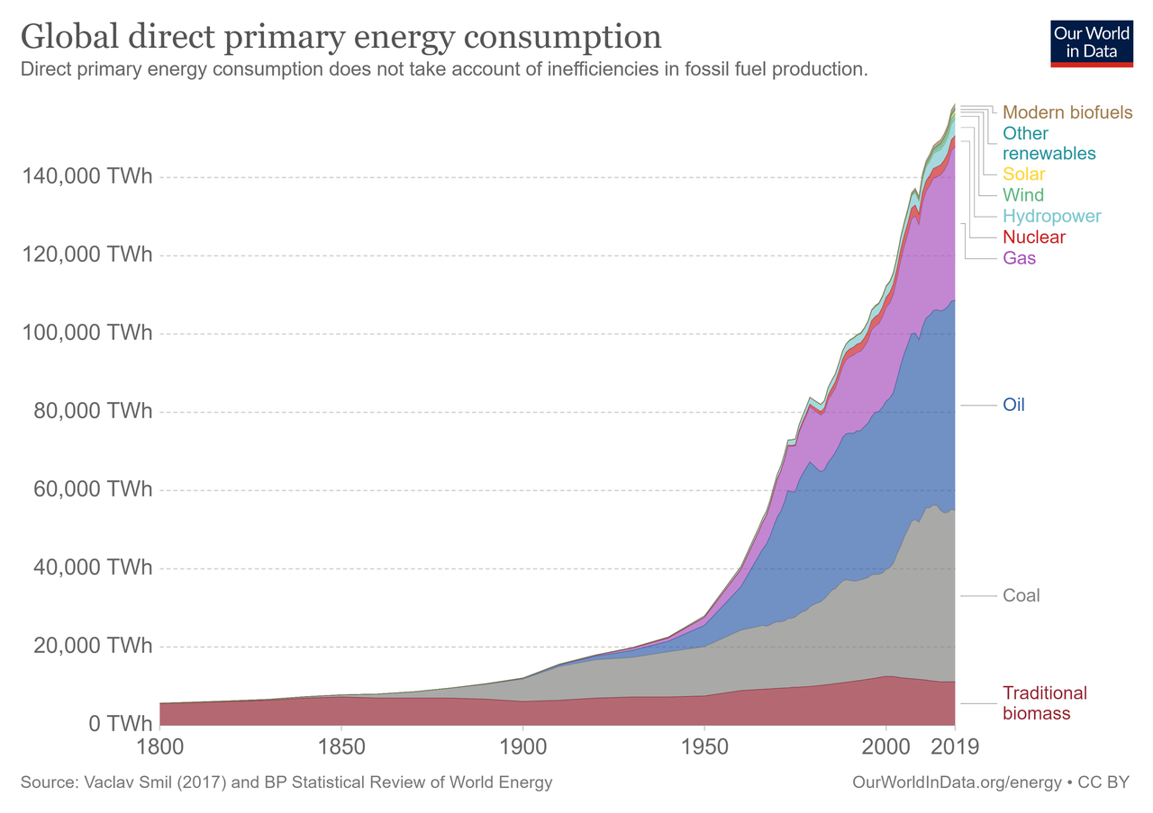
Fossiilisilla polttoaineilla tuotetaan n. 80 % maailman loppuenergiasta
Lähde

Slide 15
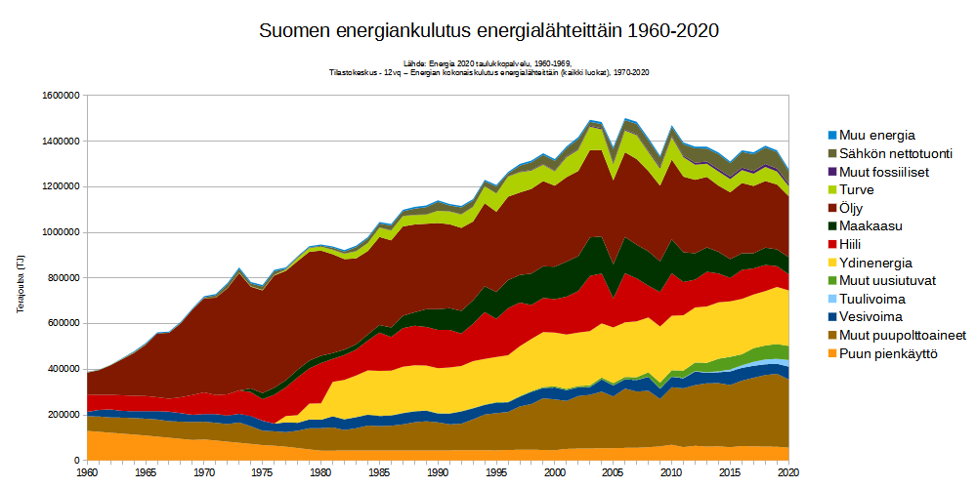
Entäs Suomi?

Slide 16
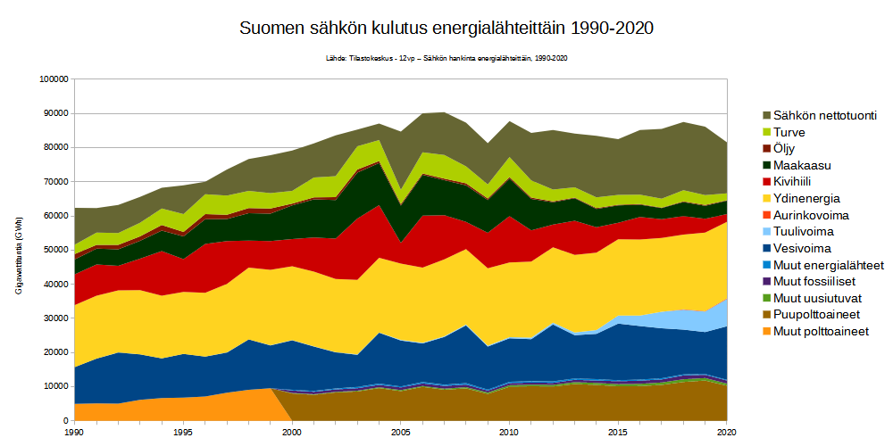
Entäs Suomi?

Slide 17
Tehtäviä
2-5
2-6
2-7
2-9
2-10
2-11
2-12

Slide 18
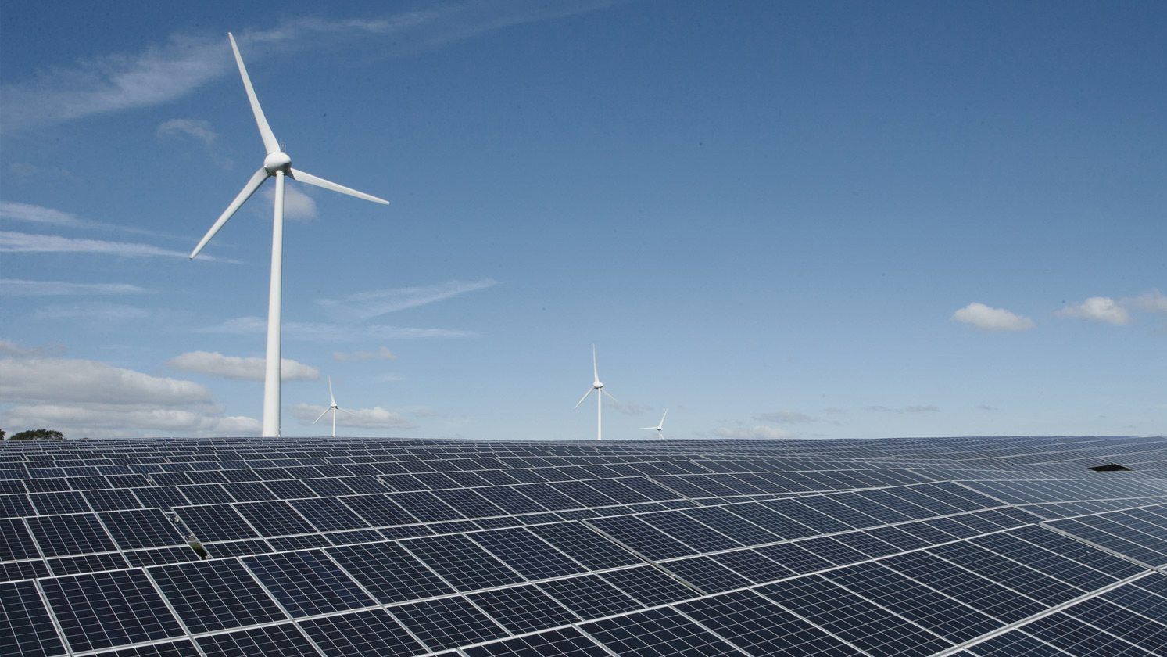
Energian tuotanto
https://group.vattenfall.com/fi/mita-teemme/tiekartta-kohti-fossiilivapautta/kestava-tuotanto

Slide 19
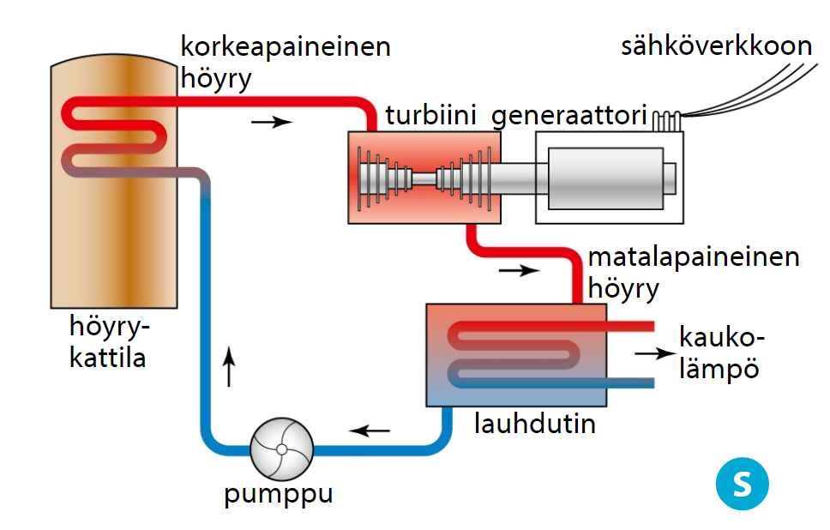
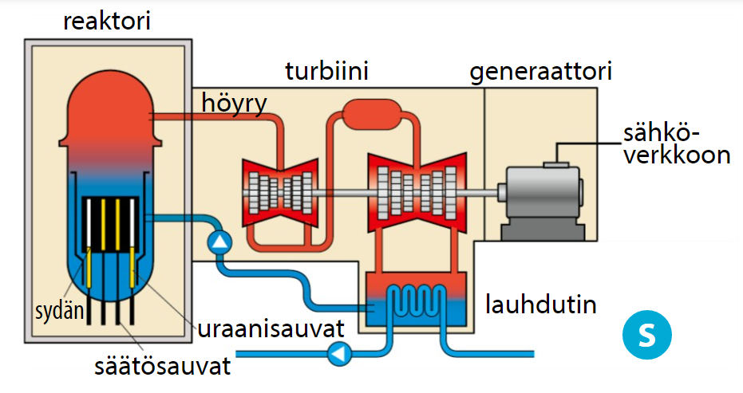
Energiaa tuotetaan voimalaitoksissa
Lähde: Fysiikka FY2 Fysiikka, ympäristö ja yhteiskunta (LOPS21) s.28 ja s.30
Energia siirretään käyttäjille joko sähkönä, lämpönä tai polttoaineina! (s. 32-33)

Slide 20
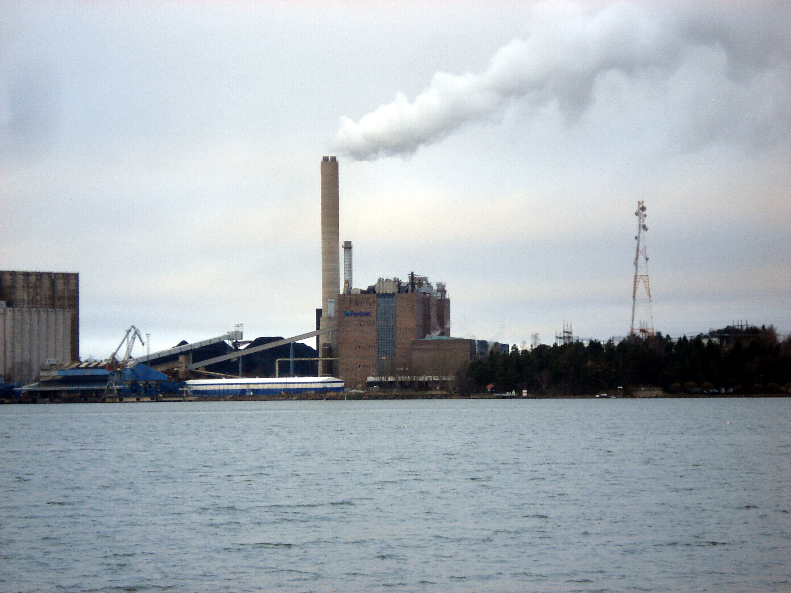
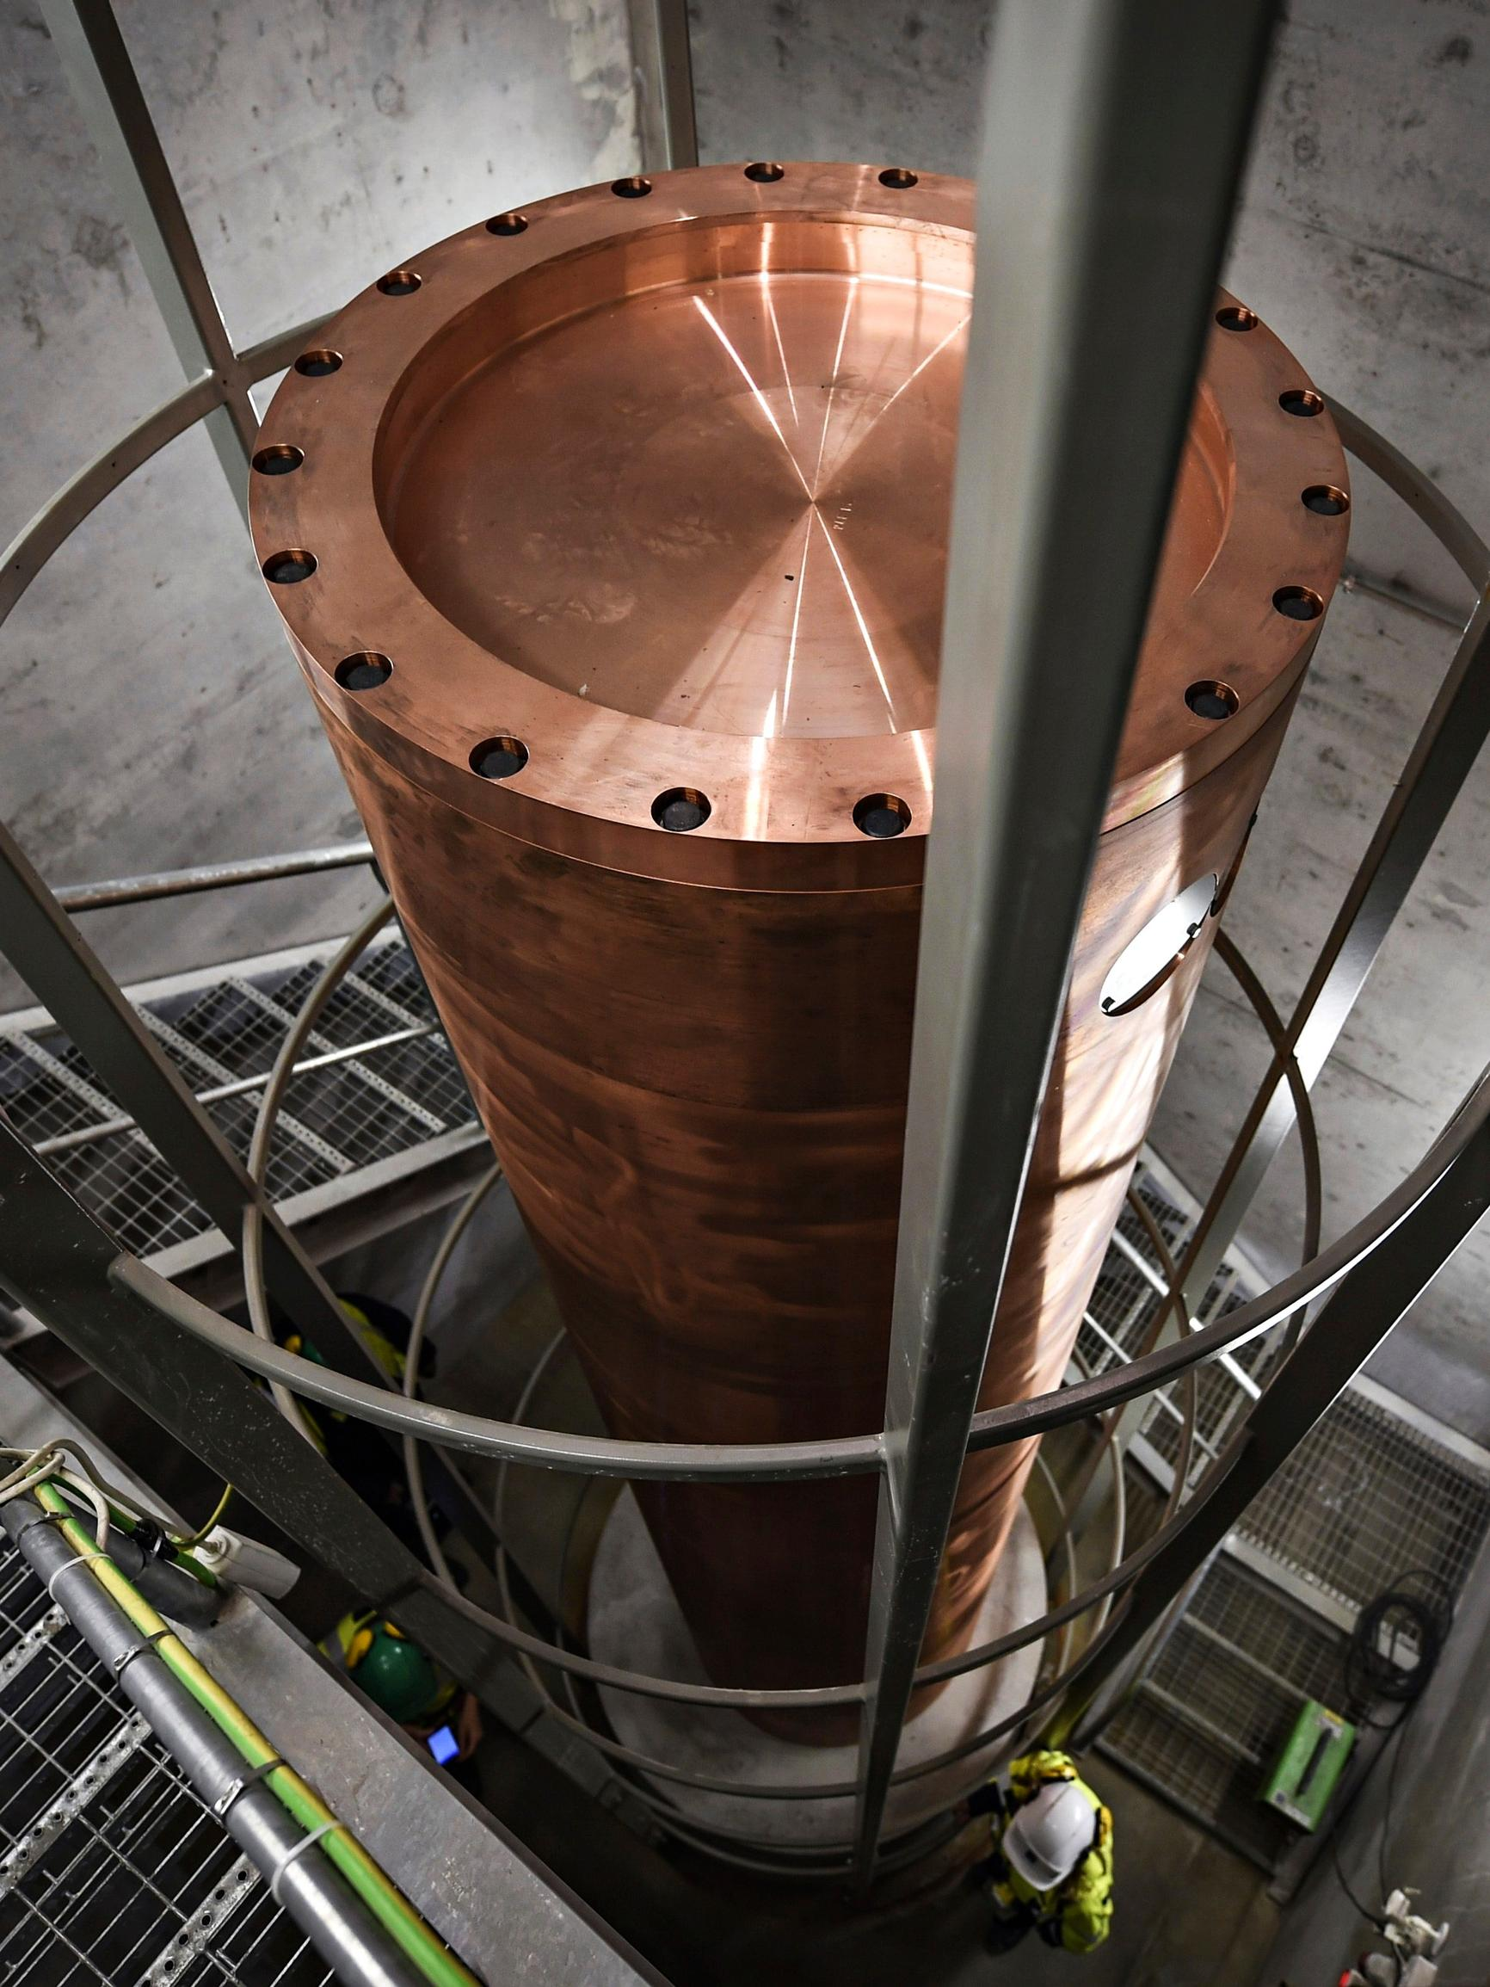
Energiatuotannosta vapautuu päästöjä
Matala- ja keskiaktiivinen
Korkea-aktiivinen
Ydinjäte
Hiukkasia
CO₂
NO_{x}
SO_{x}
lähde
lähde

Slide 21
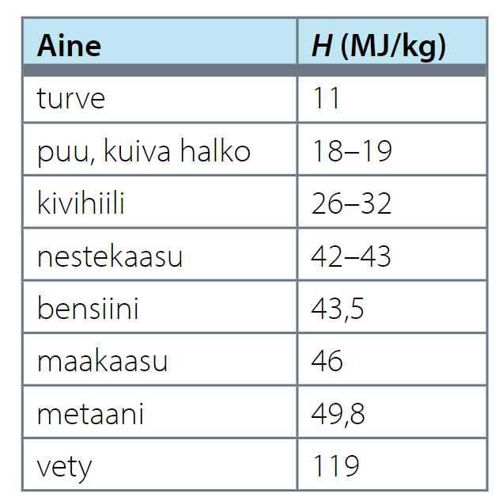
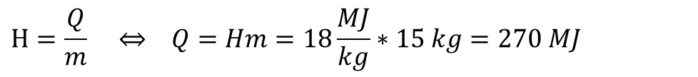
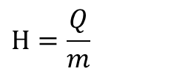



Esimerkkilasku: Lämpöenergia
Paljonko vapautuu lämpöenergiaa polttamalla 15 kg koivuklapeja?
Polttoaineen lämpöarvo:
$$H=\frac{Q}{m}$$
Q = vapautunut lämpöenergia
m = polttoaineen massa
$$Q=?$$
$$H=18 MJ/kg$$
$$m=15 kg$$
$$H=\frac{Q}{m} ⇔ Q=Hm=18\frac{MJ}{kg}∗15 kg=270 MJ$$
Lähde: Fysiikka FY2 Fysiikka, ympäristö ja yhteiskunta (LOPS21) s.27

Slide 22
Tehtäviä
3-7
3-8
3-9
3-14
3-17
3-18

Slide 23
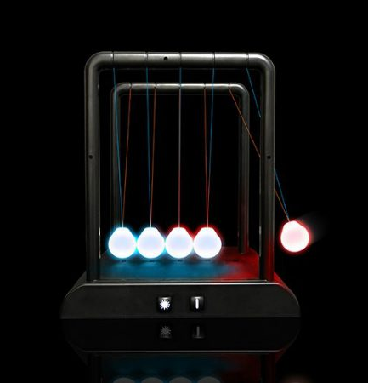
Mekaaninen energia ja voimalaitokset
Lähde

Slide 24
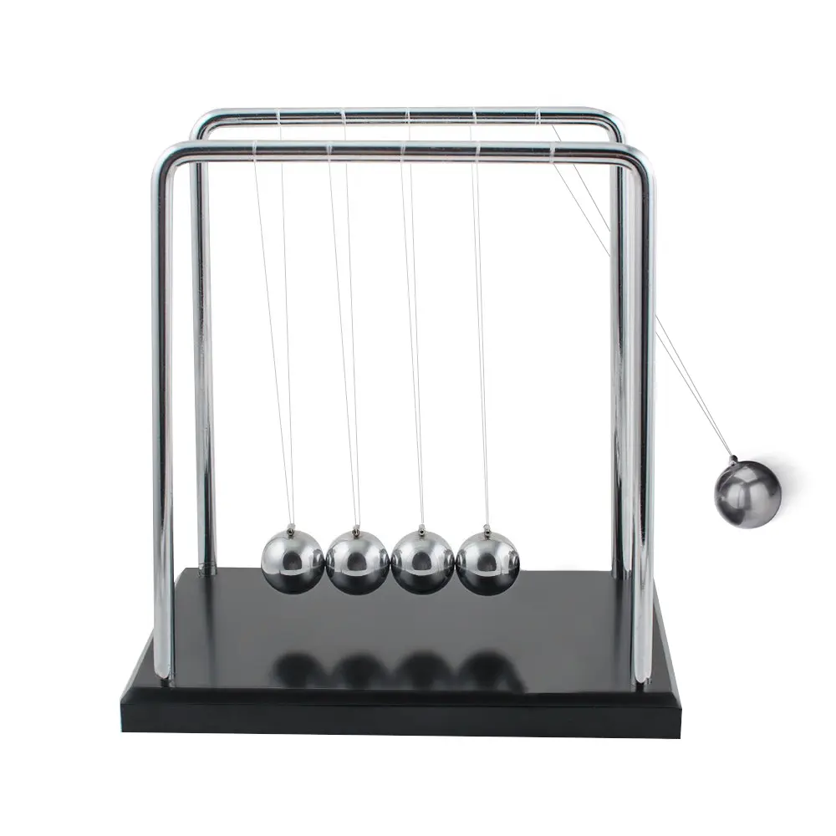




Mekaaninen energia
$$E_{mek}=E_{p}+E_{k}=mgh+\frac{1}{2}mv^{2}$$
m = massa
h = korkeus nollatasosta
g = gravitaatiovakio
v = kappaleen nopeus
$$E_{p}=mgh$$
h
$$E_{p}=0$$
$$E_{k}=\frac{1}{2}mv^{2}$$

Slide 25
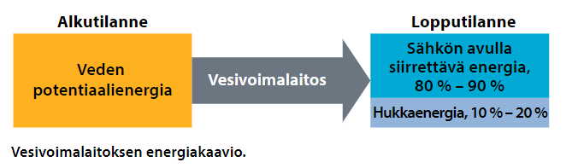
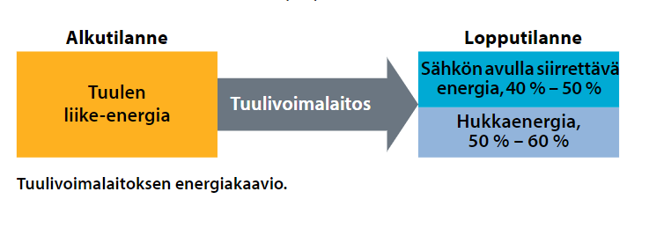
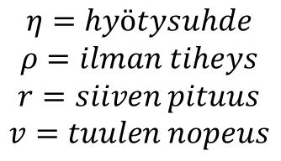

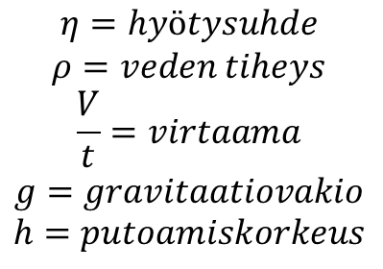

Tuottoteho (esimerkkilaskut 1 ja 2)
$$η=hyötysuhde$$
$$ρ=veden tiheys$$
$$\frac{V}{t}=virtaama$$
$$g=gravitaatiovakio$$
$$h=putoamiskorkeus$$
$$P_{tuotto}=ηρ\frac{V}{t}gh$$
$$η=hyötysuhde$$
$$ρ=ilman tiheys$$
$$r=siiven pituus$$
$$v=tuulen nopeus$$
$$P_{tuotto}=η\frac{1}{2}ρπr^{2}v^{3}$$
Lähde: Fysiikka FY2 Fysiikka, ympäristö ja yhteiskunta (LOPS21) s. 42 ja 44

Slide 26

Vesi- ja tuulivoiman haitat
Melu- ja ulkonäköhaitat
Kaavoittaminen
Vaikutukset ekosysteemiin

Slide 27
Tehtäviä
4-4
4-5
4-6
4-7
4-12
*4-14
*4-15

Slide 28
Aurinkolämpö
Aurinkosähkö
Biomassat
Biojätteet
Aurinkoenergia
Bioenergia
Energiaa uusiutuvista lähteistä!
SMR
Geoterminen energia
Vety
Lämpöpumput
Fuusioenergia
Ilmalämpö
Polttokenno
Maalämpö

Slide 29
Tehtäviä
5-5
5-6
5-7
5-8
5-9
5-10
5-13
*5-14
*5-15

